Slide 1
Člověk a příroda
Green Care
Úvod do zahradní terapie,
VOŠ Jabok
Eliška Hudcová

Slide 2
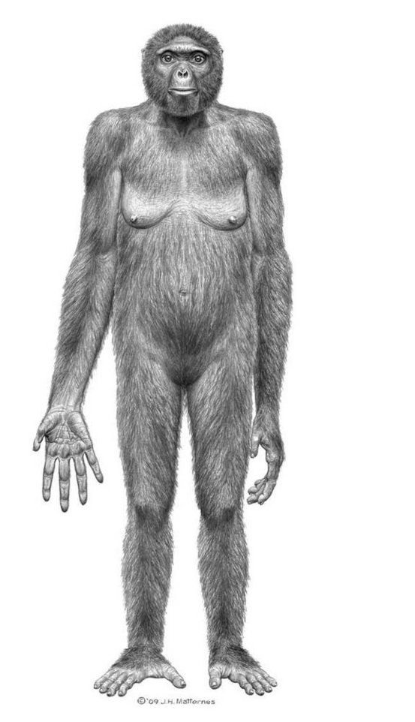
Člověk jako živý organismus
Dráždivost, reakce na podněty, stálost vnitřního prostředí (homeostáza)
Dědičnost, genetická informace, replikace nukleové kyseliny
Rozmnožování, pohlavní, nepohlavní, vegetativní
Metabolismus, látkový, energetický
Vývoj, ontogeneze (vývoj jedince), fylogeneze (vývoj druhu)
Růst, omezen délkou života a geny

Slide 3
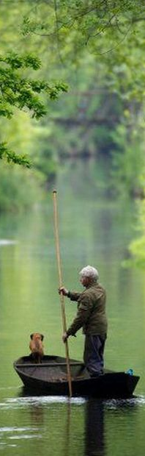
Člověk a příroda
Člověk jako produkt evoluce je integrální součást přírody
Charakteristiky živých organismů
Příroda nás formuje
Rozdíl prostředí
Rozdílné reakce, fyziologické, psychologické, mentální
Environmentální psychologie

Slide 4
Charakteristika vztahu k přírodě
Potřeba kontaktu s přírodou
Estetický postoj k přírodě
Environmentální vědomí
Adaptace na přírodní podmínky
Etický postoj k přírodě

Slide 5

Člověk a rostlina
Interaktivní vztah: pozitivní/negativní, akce/reakce, aktivita/pasivita
Potřeba smysluplnosti: starat se a být užitečný (odpovědnost, úspěch, respekt, kompetence, sebeúcta)
Potřeba rytmu: pravidelnost (denní, sezónní), průběžná a opakovaná péče (jistota, samostatnost, samozřejmost)
Potřeba sounáležitosti: osobní zaujetí, seznámení, srdeční záležitost
Symbolika rostlin: metafory pro lidský život, akceptace růstu a chřadnutí

Slide 6
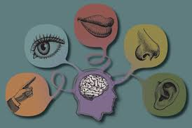
Komunikace mezi člověkem a rostlinou

Slide 7
Definice Green Care
Jakákoli plánovaná a zhodnocená aktivita, která podporuje fyzické a duševní zdraví a celkovou kvalitu života jedince při kontaktu s přírodou / přírodními prvky. Green care využívá zahradu, les, krajinné prvky, park, zemědělský provoz, zvířata atd.
Terapeutický vliv přírodních prvků na člověka
Zlepšit či alespoň udržet stav

Slide 8
Oblasti působení
  Fyziologická oblast
  Kognitivní
  Pedagogická oblast
  Emocionální oblast
  Sociální oblast
  Spirituální oblast
  Osobnostní oblast / sebepojetí
  Strukturovaný program
  Definované cíle
  Individuální přístup a rozmanitost
  Dokumentace
  Zhodnocení

Slide 9
Druhy Green Care
Sociální a terapeutické zahrady
Animoterapie, zoorehabilitace
Sociální zemědělství
Cvičení v přírodě k terapeutickým účelům
Ekoterapie
Terapie v divočině a lesní terapie
(Sempik, Hine, Wilcox eds., 2010)

Slide 10
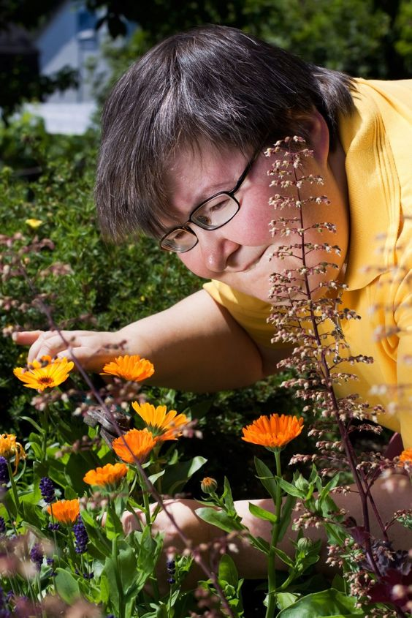
Sociální a terapeutické zahrady – zahradní terapie
Sociální a terapeutické zahrady (Social and Therapeutic Horticulture): terapii v těchto zahradách lze definovat jako proces zaměřený na účastníka, při kterém školení odborníci definují a kontrolují individuální cíle, plánují a realizují činnosti týkající se práce na zahradě nebo práce s rostlinami jako terapeutického prostředku s cílem podpořit u účastníků terapie zdravotně důležité aspekty (Relf, 2006; Sempik, Aldridge, Becker, 2002).

Slide 11
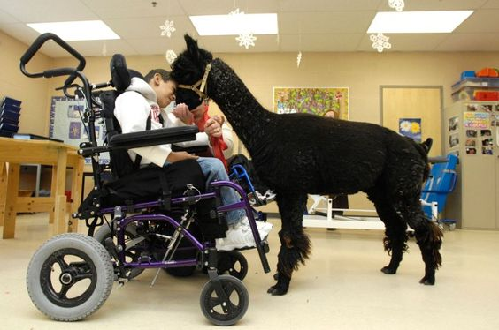
Animoterapie, zoorehabilitace
Animoterapie a zoorehabilitace (Animal Assisted Interventions): jsou v ČR uznávány coby klasické nástroje rehabilitace v některých zdravotnických zařízeních i zařízeních sociálních služeb. Prostupují výzkumem lidského a zvířecího chování, obsahují poznatky všeobecné a speciální pedagogiky, psychologie, psychiatrie, sociologie, humánní a veterinární medicíny. Jsou založeny na interakci člověka se zvířetem a jeho blahodárných účincích pro fyzickou, psychickou, emocionální i sociální stránku člověka (Bokkers, 2006).

Slide 12
Sociální zemědělství
Sociální zemědělství (Social Farming, Care Farming, Farming Therapy)
- Multifunkční zemědělství
- Sociální ekonomika
- Komunitní sociální práce
- Pracovní integrace
- Podpora znevýhodněných osob ve venkovském prostředí – na farmě.

Slide 13
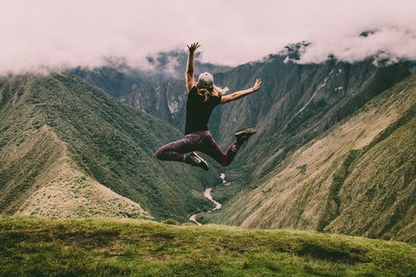
Cvičení v přírodě
Pohyb v přírodě (Facilitated Green Exercice as Treatment): náleží do oblasti Green care, při které účastnící přímo neformují přírodu. Tento druh léčebných postupů může mít mnoho různých podob, od pohodlné chůze, přes turistiku nebo běh, až po jízdu na kole, na koni či horolezectví. Společnými cíli těchto cvičení je zlepšení tělesné kondice díky pohybu, který zmírňuje zatěžující duševní vlivy jako je stres, deprese, smutek (Haubenhofer, Enzenhoger, Kleber et al., 2013).

Slide 14
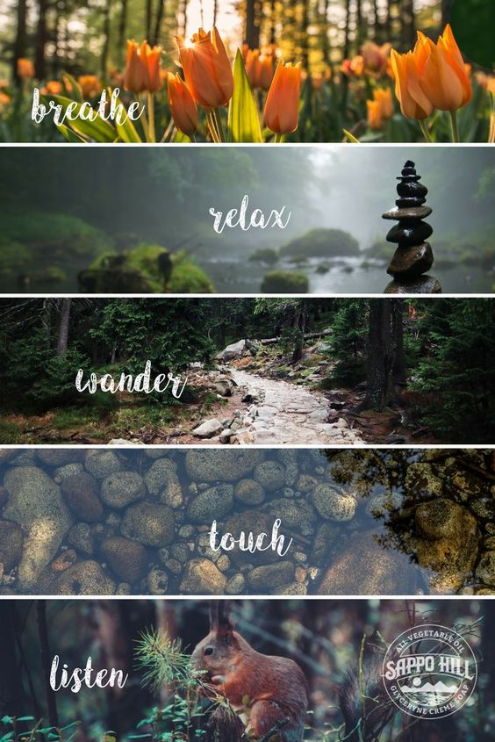
Ekoterapie
Ekoterapie (Ecotherapy): se překrývá především se sociálními a terapeutickými zahradami a sociálním zemědělstvím. Při těchto aktivitách je kladena zvýšená pozornost na environmentální dopady činností, vztahy mezi přírodou a lidmi, na trvalou udržitelnost, ekologii a zdravé prostředí (Krajhanzl, 2014).

Slide 15
Terapie v divočině, lesní terapie
Terapie v divočině a terapie v lese (Wilderness therapy; Nature therapy): využívá k léčebným cílům volné přírody – „divočiny“. Uplatňuje se především ve skupinové terapii, při které jde o posílení odpovědnosti, sebedůvěry, komunikace a kooperace ve skupině a osobní rozvoj na základě pobytu na odlehlém místě ve volné přírodě. Cílovou skupinou jsou hlavně děti a mladiství s problémovým chováním. Při tomto druhu terapie jsou odkázáni na vzájemnou podporu a pomoc (Haubenhofer, Enzenhoger, Kleber et al., 2013).
https://www.youtube.com/watch?v=dUMA2skIbXs&t=56s
https://www.youtube.com/watch?v=iMvMkrgcs_c&t=4s
https://www.youtube.com/watch?v=F5TzkBnrbzA

